Slide 1
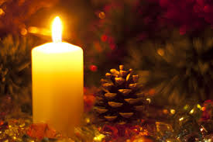
NATAL
LEMBRANÇAS E REFLEXÕES...
AUTORIA
NORMA APARECIDA SILVEIRA DE MORAES
WWW.SERGRASAN.COM/
NORMASILVEIRAMORAESSLIDES

Slide 2
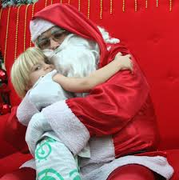
O Natal é uma data de muitas reflexões, dois lados num paradoxo total. De um lado festas, luzes, presentes, alegria e do outro pobreza, fome, violência, falta de lares, educação, empregos, inclusão social, proteção às crianças, doentes e idosos.
Natal é tempo de orações, confraternização e doação também....
ADOTE UMA CRIANÇA, OU DOE ALIMENTOS A UMA FAMILÍA POBRE...
DOE ALGUMA COISA...

Slide 3
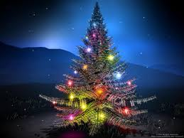
O Natal está chegando
Enfeitam-se as casas e a cidade
Mas em minha alma paradoxalmente
Existe a luta entre tristeza e felicidade

Slide 4
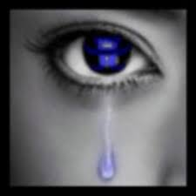
Lembranças de vida tão distante
No que foi a pobreza de minha vida, recordação...
Infância onde Papai Noel era para poucos
Ficava a noite inteira esperando o presente então.

Slide 5
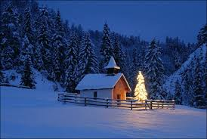
O que ainda gostava no Natal, de vez em quando
Era o almoço na casa de meus avós maternos
Um almoço muito bom, família reunida
Trocamos abraços fraternos

Slide 6
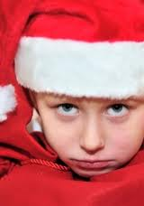
Mas a fantasia de Papai Noel
Ficava viva no meu coração
Porque via todas meninas com suas bonecas
E lágrimas sofridas me caiam pelo chão

Slide 7

Fui crescendo, mudanças de vida
Fui parar então num orfanato, separação...
Lá eu ganhava roupas e um calçado
Ficava feliz, mas sentia saudade de casa, dos irmãos

Slide 8
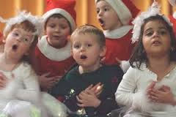
Aprendi outro conceito do Natal
Reflexão e religiosidade permeava então
Na busca de encontrar conforto
Me dedicava a cantar a canção, e fazer oração.

Slide 9
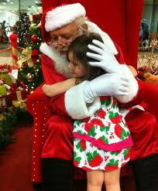
Hoje adoto uma criança no Natal
Para doar o presente que sempre esperei
Um brinquedo, uma roupa, um Natal de fantasias
Coisa que a criança deseja, realizarei

Slide 10
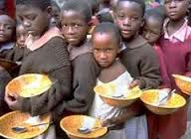
Para mim Natal é reflexão, fico a pensar nos pobres
Momentos de muita melancolia
Prefiro ficar fazendo minhas preces
Não consigo compartilhar alegria

Slide 11
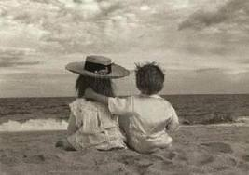
Relembro minha pobre infância também
Sem um brinquedo ou uma roupa nova para usar
Quanta criança passa por este contexto
Só quem já passou sabe o que é sentir e chorar

Slide 12
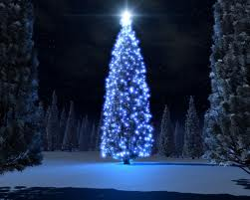
Não vejo a hora que chegue o Ano Novo
Um data que celebro alegremente
Para mim é a esperança, votos...
De fazer sempre um ano diferente

Slide 13
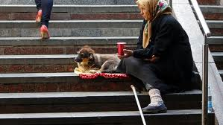
No Natal, penso nos pobres
Nos doentes nos hospitais, falta de comida na mesa,
Pessoas desesperadas, desempregadas e infelizes
Nas tristezas de quem não pode ter um Natal digno, in defesas...

Slide 14
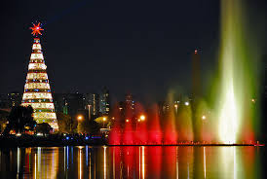
Me emociona com as luzes da cidade
Mas choro na noite de Natal, não tem jeito,
Uma emoção profunda toma conta de mim
Um aperto grande no fundo do peito...

Slide 15

Agradeço a Deus por tudo que conquistei
Pela família linda que ganhei
Choro de emoção e também de gratidão
Por ter deixado tudo para o passado, superei...

Slide 16
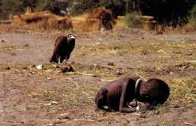
Mas superar não quer dizer esquecer
Porque me coloco no lugar de outras crianças também
Passando fome, na favela, outros países pobres
Esperando um presente, um prato de comida, de alguém...

Slide 17
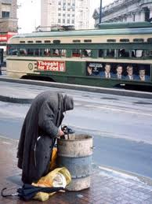
Atualmente presenciamos muitas campanhas
Para amenizar sofrimentos e dar alegria
Um pouco de qualidade de vida intrínseca
Um direito de realizar uma fantasia

Slide 18
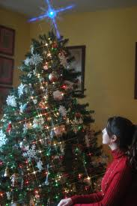
Parabéns as pessoas solidárias
Que dão um pouco de amor no Natal
Se cada um adotar uma criança ou família
Teremos um Natal de fartura para todos, mais igual

Slide 19
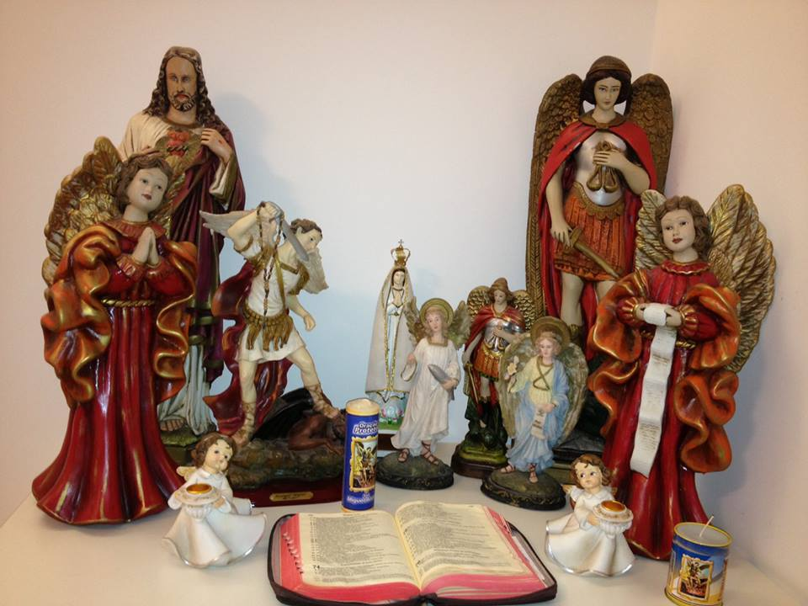
Natal significa o nascimento de amor
Amor solidário e confraternização
Desejos do mesmo inconsciente coletivo
De quem festeja com solidariedade e benção

Slide 20
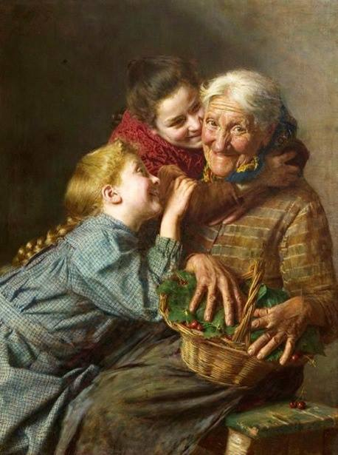
O Natal é uma data festiva
De encontros, reencontros e reconciliação
Com todos, consigo mesmo, com o próximo
Fazer deste dia uma feliz união.

Slide 21
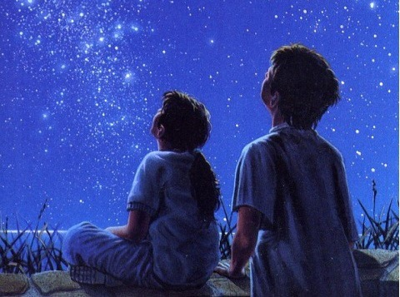
O presente de Natal que você dá para uma criança pobre
Pode ser a única roupa que ele neste ano ganhará
Pode ser um momento de verdadeira felicidade
Um presentinho que no seu sapatinho Papai Noel deixará

Slide 22
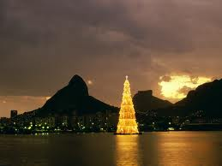
Mas tem uma coisa que amo no Natal
São as árvores, cada uma mais linda e coloridas
Luzes, nas janelas, corais nas igrejas
Choro de emoção, melancolia, de lembrar também de tanta gente sofrida

Slide 23
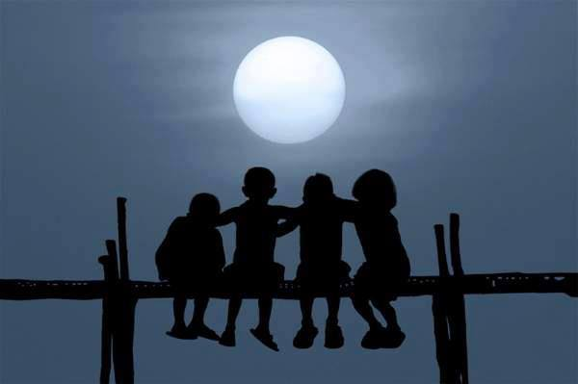
Que o amor incondicional nos envolvam
Que pensemos também na gratidão
No auto perdão e belos projetos para realizar.
Enfrentamento e superação sejam a nossa reflexão

Slide 24
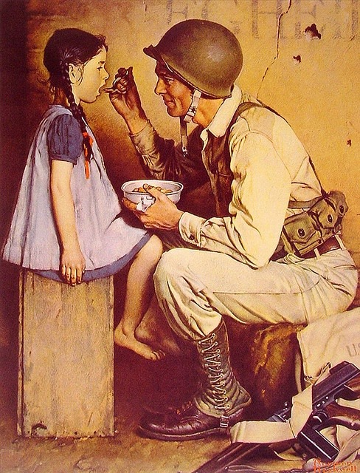
Não há como acabar com as diferenças do mundo
Porque também o egoísmo de muitos são grande, individualismo
Não pensam em mais igualdade, fraternidade
Muitos não conseguem enxergar mais políticas de humanitarismo.

Slide 25
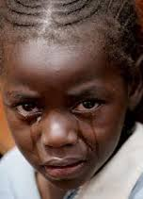
Há muitas campanhas para ajudar
Mas muitas vezes a doação é desviada, que tristeza...
Por pessoas inescrupulosas, insensíveis
Que não sabem enxergar que há infelicidade alheia, pobreza

Slide 26
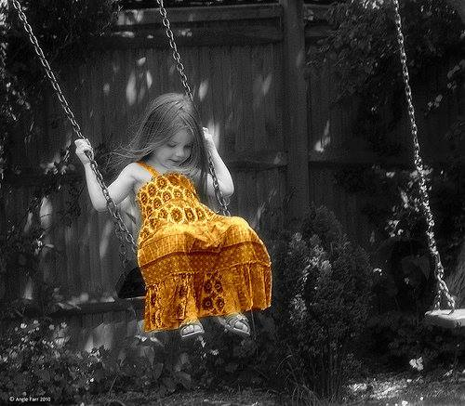
Finalmente vamos conscientizar
Se cada família mudar e uma criança ou família adotar
Teremos um Natal mais humano para comemorar
Não vai mudar o munda, mas vamos todos nesta data se alegrar...

Slide 27
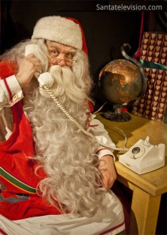
Feliz Natal!!!
Um Ano Novo cheio de boas novidades
Que a Paz reine nos lares
E o Amor seja o dom mais esperado em cada coração.

Slide 28

FELIZ NATAL para todos!!!!!!!!!
Já preparando, FELIZ NATAL para todos!!!!!!!!!
Já preparando, para um Ano Novo diferente
Sempre com mudanças positivas e bênçãos
Boa sorte e lapidação da alma e da mente.
Para um Ano Novo diferente
Sempre com mudanças positivas e bênçãos
Boa sorte e lapidação da alma e da mente.

Slide 29

Poesia: Norma Aparecida Silveira de Moraes
Formatação: Norma Aparecida Silveira de Moraes
Imagens retiradas do Google imagens
Música: Bob Marley- A reggae cristmas feliz natividade
Divulgação em minha página
www.sergrasan.com/
normasilveiramoraesslides
Data: 02/12/2013 Suzano São Paulo
Meu site:
www.normasilveiramoraes.recantodasletras.com.br

